Slide 1
MagicBook
by Jonas und Niels
<Nummer>
Notes:
<Nummer>

Slide 2
Was ist MagicBook?
Medienverwaltung für Musik und Videos (zukünftig Bilder, Programme,…)
ermöglicht das Erstellen von „MagicCards“
über die integrierte Webcam oder Android-Smartphone kann die MagicCard eingescannt werden
zugehörige Medien werden abgespielt
<Nummer>
Notes:
<Nummer>

Slide 3
Features
Erstellen und Lesen von QR-Codes
Persistente Speicherung in SQLite-Datenbank
Kommunikation mit VLC(Telnet)
<Nummer>

Slide 4
Erstellen und Lesen von
QR-Codes
<Nummer>

Slide 5
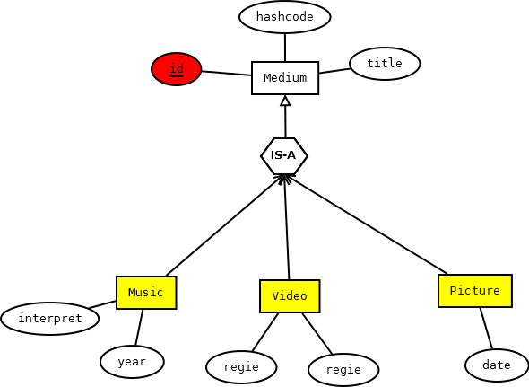
persistente Speicherung in SQLite- Datenbank
SQLite-JDBC als Treiber
  schlank
  stellt notwendige Funktionalität bereit
  keine hohen Anforderungen
  save(Medium) : void
  loadAllMedia() : List<Medium>
  loadMediumbyQRCode(String) : Medium
  loadMediumForType(String, String): Medium
<Nummer>

Slide 6
Kommunikation mit VLC (Telnet)
<Nummer>

